Slide 1

AGV 2b
Groupes de langue
1-20 aout 2020

Slide 2

Logistique d'organisation

Slide 3
Groupes linguistiques
- La participation : un moment clé de l'Assemblée générale
L'AG2 ou "Groupes linguistiques" (ou langues) est l'espace, joint aux réunions des mouvements, où les voix de tous les participants de chaque mouvement sont présentes : où ils discutent, proposent, prennent des positions collectives, concluent les premiers accords.

Slide 4
A noter :
Les groupes de langue présentent leurs conclusions, propositions et discussions à travers le rapport (ou le compte rendu) à la Commission virtuelle de l'AG et au CA, pour établir les priorités vers l'AG3 : quelles sont les propositions urgentes à résoudre, quelles sont celles qui peuvent être traitées plus tard, soit par courriel, soit par les commissions, soit qui nécessiteront leur approche en présences réelles ; la non-présence rend tout plus complexe (à tous les niveaux de la vie).
La technologie nous rapproche, elle nous aide. Cependant, elle ne remplace pas la présence (nous l'avons prouvé avec nos classes dans nos écoles) et donc, nous devrons avoir la force et la conscience qu'il y a des questions qui seront plus appropriées pour être traitées en présentiel.

Slide 5
Compte rendus par groupe de langue :
Les comptes rendus (procès-verbaux, comptes rendus) doivent être remis au plus tard le 21 ou le 22 août comme date limite, car il est nécessaire que la Commission AGV et le CA, comme mentionné ci-dessus, établissent les priorités pour l'AG3, ainsi que les propositions qui pourraient faire l'objet d'un traitement ultérieur, par courrier électronique, par les commissions ou qui nécessiteront une participation.
Date limite : 21 et 22 août,
envoyer à : agvirtual2020@gmail.com et à : cafimem@gmail.com
Les informations ou comptes rendus doivent être remis dans les trois langues officielles de la FIMEM : l'anglais, l'espagnol et le français (des traducteurs peuvent être utilisés comme DeepL, par exemple, qui fonctionne assez bien).

Slide 6
Représentants des groupes de langue
Chaque groupe linguistique devra choisir un représentant avec lequel la Commission et le CA seront en contact direct par courrier électronique, afin de fournir des informations, de dissiper les doutes, d'envoyer le compte-rendu, entre autres besoins.
Envoyez le nom/le courriel/le pays/le mouvement du représentant du groupe à : agvirtual2020@gmail.com avec copie à : acfimem@gmail.com

Slide 7
Répartition des groupes par langues
Les groupes linguistiques seront - Français - Espagnol - Anglais. Il est possible de faire des sous-groupe si nécessaire, par exemple en un groupe linguistique allemand ou un groupe linguistique italien, si ceux-ci en décident ainsi ou y sont organisés.

Slide 8
Contact avec les Groupes de langue
La Commission fournira trois listes de courrier électronique avec les contacts par groupe linguistique (les délégués de chaque mouvement par groupe linguistique) ; intégrant l'italien au groupe linguistique espagnol, ainsi que le portugais.
Ils pourront ainsi se contacter facilement et organiser leurs réunions.
Il y aura ensuite 3 listes de diffusion :
Espagnol
Français
Anglais
Il a été considéré que le groupe linguistique allemand n'a pas besoin de liste puisqu'il est déjà organisé.

Slide 9
Listes des groupes de langues
Prêt pour les groupes linguistiques.
Il incombe aux délégués de se contacter et de fixer les dates et heures des réunions des groupes linguistiques. Le comité VGA crée ces listes afin qu'elles puissent être facilement contactées.
grupo-de-lengua_es@framalistes.org
groupe-de-langue_fr@framalistes.org
language-group_en@framalistes.org
Chaque liste, avec le nom et le pays de chaque délégué, sera détaillée par courrier électronique.

Slide 10
Ordre du jour
L'ordre du jour a été discuté lors des 4 réunions d'information avec les délégués. Il est nécessaire que les délégués soient les porte-parole de ces réunions.
Pour suivre une ligne directrice, les documents suivants peuvent être pris en compte :
"Ordre du jour" “Ordre du jour AG virtuelle” https://www.fimem-freinet.org/es/node/3762
sur l'onglet du site intitulé : "Ordre du jour + PV”
- Points à valider lors de l'AG. "points a valider" se trouve sur le site web, sur l'onglet du site appelé : "courriers AG" https://www.fimem-freinet.org/es/node/3822
Tous les documents qui y sont cités se trouvent sur le site.
Chaque groupe linguistique ajoutera les sujets qu'il considère appropriés pour la discussion, et prendra en compte les motions des autres mouvements également publiées sur le site à ce lien :https://www.fimem-freinet.org/es/motions2020

Slide 11
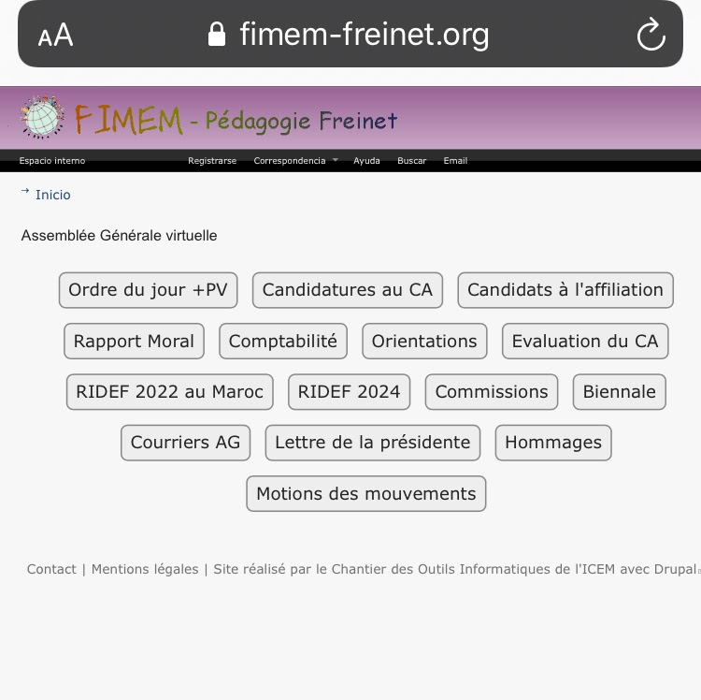
Liste des documents sur le site de la FIMEM et guide de recherche

Slide 12
Guide du site et liens:
Onglet “Ordre du jour + PV” : https://www.fimem-freinet.org/es/odj-2020
- Procès-verbal de l'AG1 des 4 et 5 juillet, ainsi que des 11 et 12 juillet
- Ordre du jour de l'Assemblée générale virtuelle
Onglet " Candidatures au CA " : https://www.fimem-freinet.org/es/candidatures-CA-2020
- APPEL à candidature au CA (Appel et compétences)
- Glaucia (Brésil)
- Marguerite (France)
- Mohamed (Maroc)
- Antoinette (Cameroun)
- Cheikh (Sénégal)
Onglet "Candidats à l'affiliation" : https://www.fimem-freinet.org/es/candidatures-CA-2020
- Demande (note informative)
- Congo
- Ghana

Slide 13
Guide du site et liens
onglet “Rapport Moral”:
https://www.fimem-freinet.org/es/rapport-moral-2020
- Rapport Moral - Activités CA 2018-2020
onglet “Comptabilité” :
https://www.fimem-freinet.org/es/compta-2020
- Bilan comptable 2018-2019.
- Budget 2020-2021.
- Commentaires de la trésoriere.
- Proposition pour nouvelle categorisation. (Proposition d'une nouvelle catégorisation IDH ajustée aux inégalités ).
- Cotisations- IDHI- Juillet 2020
- Nouvelle catégorisation du mouv. FIMEM
- Inégalités ajustées à l' IDH
onglet “Orientations”:
https://www.fimem-freinet.org/es/orientations-2020
Orientations Bilan, 2018-2020.
Orientations Bilan et prospectives, 2020-2022.

Slide 14
Guide du site et liens
onglet “Evaluation du CA” – Vide
onglet “RIDEF 2022 au Maroc”- Vide
onglet “RIDEF 2024” (RIDEF de 2024) – Vide
onglet “Commissions” : https://www.fimem-freinet.org/es/commissions2020
- Commission No 4
- Rapport de l’Assemblée générale virtuelle de la FIMEM
- Proposition pour une nouvelle catégorisation
- Compte rendu commission AGV du 9 juillet
- Compte rendu commission AGV
- Commission 6 : gestion des Ridef
onglet “Biennale”: https://www.fimem-freinet.org/es/biennale-ag-2020
- 2019. Compte rendu Biennale par Francois Perdrial.

Slide 15
Guide du site et liens
onglet “Courriers AG” (Messages de l'Assemblée Générale) : https://www.fimem-freinet.org/es/courriersAG-2020
- Nouvelles du Quebec.
- AG virtuelle compléments d'informations.
- News. Fonctionnement de l'AG - 3 juillet .
- Points à valider... à discuter .
- AG virtuelle position du Canada au 2 juillet.
- Invitation à la séance du 11juillet.
- Questions de l’ICEM au CA FIMEM pour AG - FR-ES-EN.
- Informations sur la Bourse Benaiges.
- Réponses du CA aux questions de l'ICEM.
onglet “Lettre de la présidente”:
https://www.fimem-freinet.org/es/lettre-presidente-ag2020
onglet “Hommages” :
https://www.fimem-freinet.org/es/hommages2020

Slide 16
Guide du site et liens s
onglet “Motions des mouvements”:
https://www.fimem-freinet.org/es/motions2020
- Position des Mexicains sur la pandémie.
- Motion: communication au sein de la FIMEM proposée au vote par l’ICEM à l’AG de la FIMEM 2020.
- FR-Motion: actions à mener face aux politiques migratoires proposée au vote par l’ICEM à l’AG de la FIMEM 2020.
- Position de la REMFA
- Réflexion pour la Ridef du Canada de Giancarlo.
- Position du MEPA sur la pandémie. )

Slide 17
Questions / doutes / commentaires:
Organisation de l'AG virtuelle:
agvirtual2020@gmail.com
Sujets et questions d'ordre général:
cafimem@gmail.com

Slide 18
“ Tout est prêt :
l'eau, le soleil et l'argile,
mais si vous n'êtes pas présent.... il n'y aura pas de miracle”.
Mario Benedetti (Uruguay, 1920- 2008)
Traductions : Marta Fontana et Marguerite Gomez
Textes: AGV Comission- FIMEM

